Slide 1
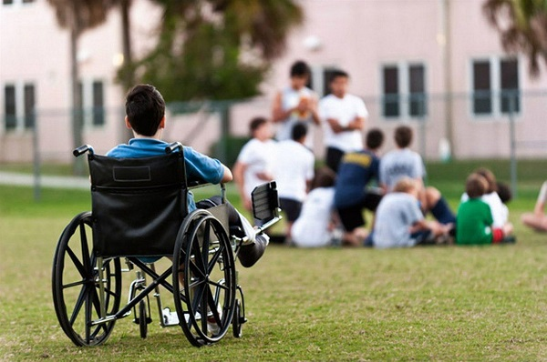
Права ребенка и деинституциализация: стратегия новых действий в интересах детей
Благотворительное общественное объединение
«Мир без границ»

Slide 2
Проблемное поле: что значит право ребенка, который имеет сложные проблемы со здоровьем, и как его реализовать для него, а не с точки зрения здорового человека Цель проекта: совершенствование возможностей детей с инвалидностью пользоваться правами, гарантированными Конвенцией о правах ребенка и Конвенцией о правах людей с инвалидностью
ЗНАТЬ, ЧТОБЫ ПОМОГАТЬ
(реализация 2018-2020)

Slide 3
«Мы видим этих детей и думаем: бедные родители, бедный ребенок, как им не повезло. Но это не совсем так. Если ребенок никогда не ходил и не знает, что это, он адаптируется, как любой живой организм, к этому креслу, к этой жизни. И начинает, если ему не мешают, эту жизнь любить и ей наслаждаться. Его радуют мелочи, его интересуете вы, потому что вы там, в той другой жизни живете. Ему неинтересно про свое здоровье, ему интересно про ту жизнь. Легко любить хорошего, умненького ребенка. А полюбить больного — это очень большой труд. Есть мамы, которые уже полюбили этого ребенка таким, какой он есть. А есть те, которые так и не свыклись, и они говорят: «Я все равно его на ноги поставлю!». Все говорят: мама-героиня. А я говорю, что мама просто к ребенку не привыкла. Полюби его таким, какой он есть! И наслаждайся с ним жизнью». А.Горчакова, директор Детского хосписа
Так и с правами – мы посчитали актуальным и важным разобраться с участием всех игроков (актеров, субъектов) действа, которое называется «РЕАЛИЗАЦИЯ ПРАВ И ЗАКОННЫХ ИНТЕРЕСОВ ДЕТЕЙ»:
что такое права этих детей в их представлении,
как сделать так, чтобы каждый ребенок в интернате или с подобными проблемами дома «любил свою жизнь и наслаждался ею».
И как дать высказаться, услышать и понять такого ребенка?

Slide 4
Стратегия реализации проекта
Определить содержание каждого базового права для ребенка с инвалидностью, имеющего проблемы тяжелой и множественной этиологии, и разработать систему мониторинга реализации этих прав, включающую ознакомление детей с правами и получение от них обратной связи
Для реализации проекта сформированы:
ГРУППА ЭКСПЕРТОВ (включает представителей (лица от которых зависит принятие решений) Министерства труда и социальной защиты, Министерства образования, Министерства здравоохранения, Генеральной прокуратуры и ее областных структур, НИИ труда Министерства труда и социальной защиты, Института повышения квалификации и Института инклюзивного образования БГПУ им. М.Танка, Комитетов по труду и социальной защите облисполкомов, Офиса по правам людей с инвалидностью
ГРУППА ТРЕНЕРОВ (состоит из представителей домов-интернатов для детей-инвалидов с особенностями психофизического развития; Белорусского государственного университета; Института инклюзивного образования БГПУ; Республиканского ресурсного центра инклюзивного образования; центров коррекционно-развивающего обучения и реабилитации; территориальных центров социального обслуживания населения)

Slide 5
СИСТЕМА МОНИТОРИНГА РЕАЛИЗАЦИИ ПРАВ
Группой экспертов разрабатывается система мониторинга реализации прав детей с инвалидностью
Первичное предназначение - для учреждений интернатного типа
Система мониторинга реализации прав - эффективный инструмент оценки (включая самооценку) реализации прав детей с инвалидностью, по результатам проведения которого будут объективно проанализированы имеющиеся достижения и недостатки в реализации прав, а также даны рекомендации по улучшению проблемных зон.
Также разрабатываются рекомендации по обеспечению оценки и самооценки соблюдения прав детей с инвалидностью, включающих критерии и методы мониторинга.

Slide 6
ОБУЧЕНИЕ ПРАВАМ ДЕТЕЙ С ИНВАЛИДНОСТЬЮ
Группа сотрудников домов-интернатов изучает современные подходы и внедряет в домах-интернатах методики по ознакомлению воспитанников с правами детей.
Группа тренеров работает над созданием методического пособия по обучению правам детей с тяжелыми и множественными нарушениями развития

Slide 7
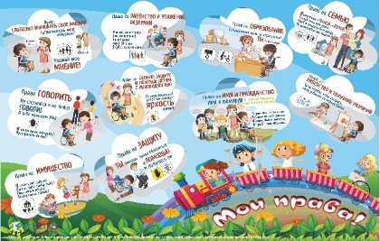
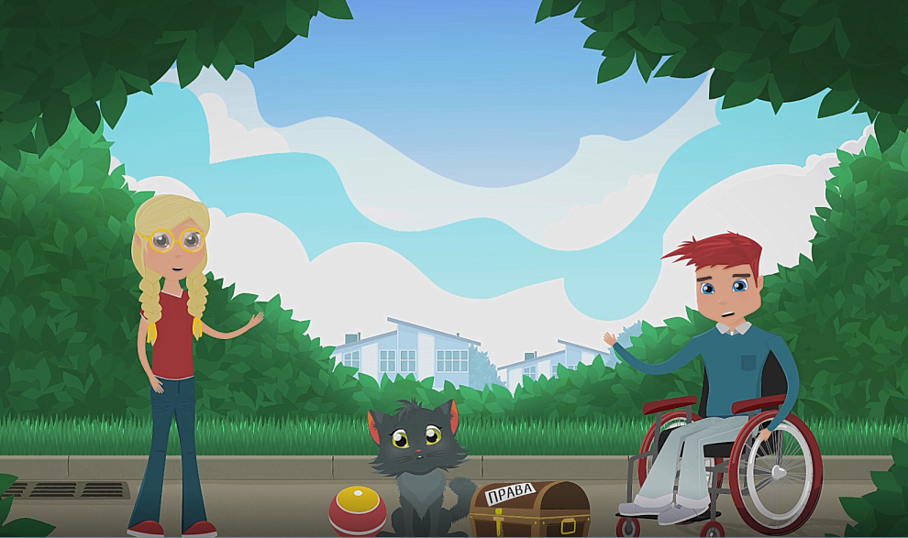
Разрабатывается инструментарий для обучения детей правам:
Настольная игра по правам «Право имею» (адаптирована для детей с ОПФР)
Издание плакатов/стенда по правам детей. Переданы в учреждения. Разработаны рекомендации по использованию
Мультфильм
«Мои права»,
адаптированный для детей с
инвалидностью

Slide 8
Предполагаемые результаты
воспитанники и сотрудники домов-интернатов знают о правах детей и их наполнении;
Знания о наличии права и того, как оно должно быть реализовано поможет в их соблюдении и пользовании в повседневной жизни;
система мониторинга реализации прав детей с инвалидностью, с едиными подходами и единым пониманием
методические материалы по обучению правам детей с инвалидностью, в том числе с применением альтернативной коммуникации

Slide 9
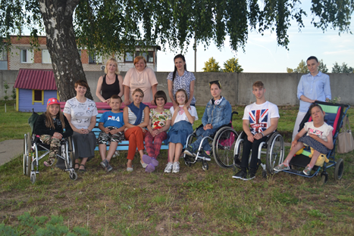
Шаг навстречу Период: 2019
Цель проекта:
разработка плана развития системы социальной защиты в продвижении деинституционализации детей и молодых людей с инвадидностью, проживающих в интернатах для детей с ограниченными возможностями, в соответствии с Конвенцией ООН о правах инвалидов.

Slide 10
Над чем мы работаем и чего ждем в результате
Дорожная карта деинституционализации детей с инвалидностью (делается на примере одного из учреждений - Ивенецкого дома-интерната;
Социально-психологическое исследование причин передачи детей на воспитание в дома-интернаты и неустройства таких детей на семейные формы устройства;
Методические рекомендации по обеспечению права ребенка с инвалидностью воспитываться в семье (в том числе, замещающей семье);
Индивидуальные планы деинституционализации детей;
План реорганизации интернатного учреждения.

Slide 11
Дорожная карта деинституционализации детей с инвалидностью
2 направления: семейное жизнеустройство (сохранение в биологической семье или устройство в замещающую) и ограничение поступления детей;
Для детей с ментальной инвалидностью актуальным становится вопрос развития у них дееспособности -возможности с различной степенью самостоятельности заботиться о себе после выхода как из институциональной, так и замещающей или семейной заботы;
Методологической основой является социальная модель инвалидности: ограничения возможностей здоровья рассматривается не как личные ограничения человека, а как ограничения социальной среды, которая не дает развиться его способностям в полной мере. Социальная модель не отрицает наличие дефектов и физиологических отличий, а сдвигает акцент в направлении тех аспектов нашего мира, которые могут быть изменены
Финансовое обоснование (расчеты) применения различных услуг, не связанных с институционализацией. Гипотеза: институционализация – простая в реализации, но дорогая услуга; совокупность иных услуг, не связанных с институционализацией, обходится бюджету дешевле. НО только при условии комплексного применения
Пути эффективного использования материально-технической базы и иных(включая человеческие) ресурсов интернатов с целью повышения эффективности социальной помощи детям с инвалидностью

Slide 12
Социально-психологическое исследование причин передачи детей на воспитание в дома-интернаты и неустройства таких детей на семейные формы устройства
Может ли увеличение пособия или денежных выплат на ребенка решить проблему семейного устройства детей с ТМНР? Мировой опыт показывает, что в целом это решает проблему на короткий промежуток времени, но не дает стабильного эффекта.
Обеспечение доступности как к сервисам, так и материальным ресурсам (учреждения, лекарственные препараты, санаторно-курортное лечение, образование, занятость и т.д.) повышает устойчивость детей в семье (как биологической, так и замещающей)
Информирование (родители, включая приемных, не знают всего спектра предлагаемой помощи)
Стигматизация детей целевой группы

Slide 13
Методические рекомендации и индивидуальные планы
Кейс-менеджмент – управление каждым конкретным детским случаем является самым актуальным и эффективным механизмом
Наличие универсального инструментария оценки с градацией рисков. Существующие механизмы для обычных детей и семей не эффективны и не валидны. Предполагается разработать данный инструмент в рамках проекта.
Программа/план помощи разрабатывается для каждого конкретного ребенка исходя из оценки (сейчас делается для воспитанников Ивенецкого дома)
Подбор и обучение потенциальных приемных родителей происходит исходя из этой программы в каждом конкретном случае. НЕТ универсальных подходов. В каждом регионе есть службы, специализирующиеся на работе с такими детьми, и должны быть определены приёмные родители которые смогли бы принимать таких детей. Интернаты могли бы обучать также таких родителей-воспитателей для приема своих воспитанников под каждый конкретный случай
Не используется потенциал патронатного воспитания, как переходный инструмент в деинституационализации
Обеспечение сопровождения, включающего социальные услуги сторонних организаций

Slide 14
План реорганизации интернатного учреждения
Описание последовательности действий,
Финансовые расчёты и обоснования (экономия и инвестиции),
Нормативное обеспечение и варианты его оформления, необходимых для реорганизации,
определения заинтересованных сторон и порядка их участия,
необходимые человеческие, материальные и финансовые ресурсы и пути интеграции высвободившихся ресурсов (в первую очередь человеческих).

Slide 15
Благотворительное общественное объединение
«Мир без границ»
г.Минск, ул.Брестская 34-76
220099, Республика Беларусь
Тел./факс 8 017 3981240
www.wwb.by
wwb@tut.by

Slide 16
Вот некоторые говорят: я клоун, хожу с клоун-терапией к тяжелобольным детям, я оказываю паллиативную помощь. Но это услуга, а не помощь. Помощь — это гораздо больше. И это очень сложно, потому что в этой системе люди должны быть членами команды и ничего не делать за спинами друг друга. Проблема в паллиативе очень человеческая — она не в высоких технологиях, а в отношениях.
Я всегда говорю: «Остановитесь. У нас и так очень высокая скорость в жизни. У больных она другая. Мы не должны их тащить за собой, мы должны следовать за их скоростью». Мы должны очень четко видеть, что время у больных детей и у нас — разное. И вопрос: нужно ли иногда прибегать с шариками, будоражить их и потом убегать? Мы так любим делать. Или, может, лучше поступать как-то по-другому?.. Девиз паллиатива: хочешь что-то сделать — сядь, попей чаю, может, желание пройдет. Мы не спасаем детей. Мы должны очень четко обдумать, обговорить и составить план, как сделать их качество жизни лучше.

Slide 17
Дело в том, что «лежачие» дети не должны лежать. Они должны сидеть, проходить паллиативное ЛФК. А у нас вся помощь таким детям свелась к тому, чтобы прописать детям кормление. Например, журнал «Имена» проводил акцию, чтобы собрать средства на энтеральное питание для детского интерната в Новинках. Но врачи неправильно подняли эту проблему. А если бы разобрались, поняли бы, что нужно намного больше персонала, намного больше внимания детям. А что мы имеем из-за непрофессионализма публикации - дети по-прежнему лежат.

Slide 18
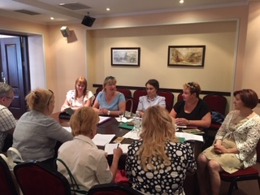
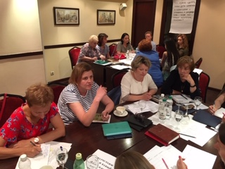
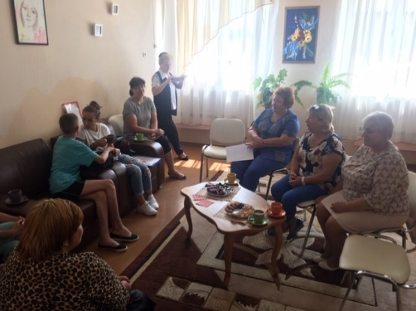
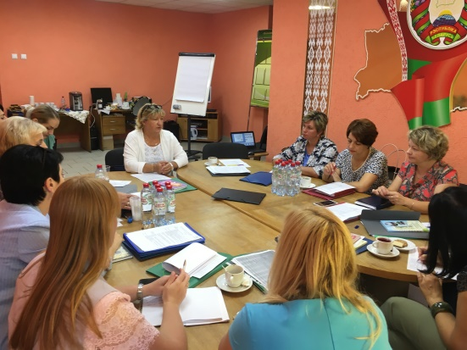
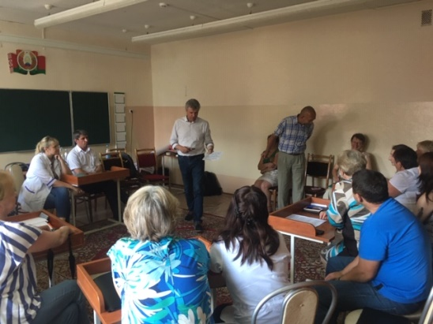
Реализация проекта
Проведены мероприятия для экспертов;
Изучена площадка для пилотного проекта деинституционализации;
Сформированы четыре рабочие группы для подготовки дорожной карты;
Для рабочих групп разработано техническое задание;
Проведено исследование для изучения причин передачи детей на воспитание в дом-интернат.

